Slide 1

数字逻辑
Digital logic
第十七讲
时序电路设计

Slide 2
同步时序逻辑电路设计
设计步骤：
1
2
3
设计要求
原始状态图
最简状态图
状态分配
化简
4
检查电路能否自启动
选触发器，求时钟、输出、状态、驱动方程
6
画电路图
5

Slide 3
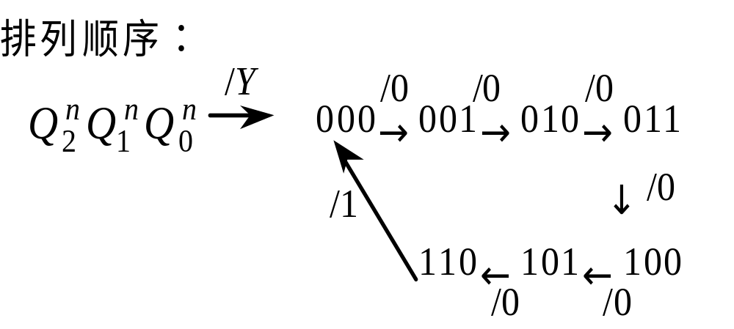
例
设计一个按自然态序变化的7进制同步加法计数器，计数规则为逢七进一，产生一个进位输出。
1
建立原始状态图
2
状态化简
已经最简。
3
状态分配
已是二进制状态。

Slide 4
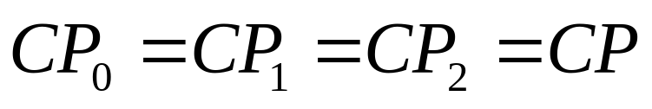
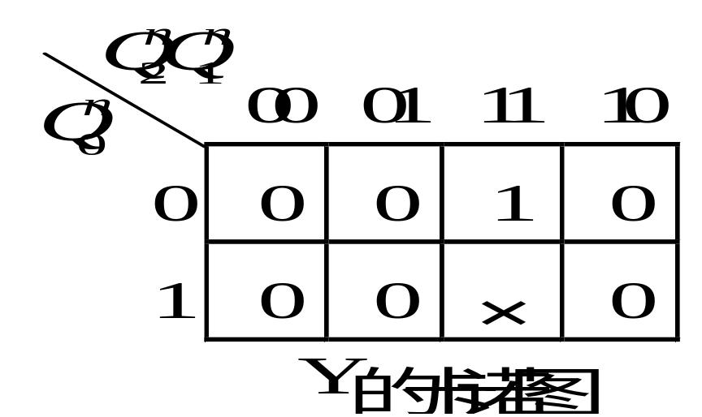
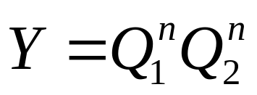
4
选触发器，求时钟、输出、状态、驱动方程
因需用3位二进制代码，选用3个CP下降沿触发的JK触发器，分别用FF₀、FF₁、FF₂表示。
由于要求采用同步方案，故时钟方程为：
输出方程：

Slide 5
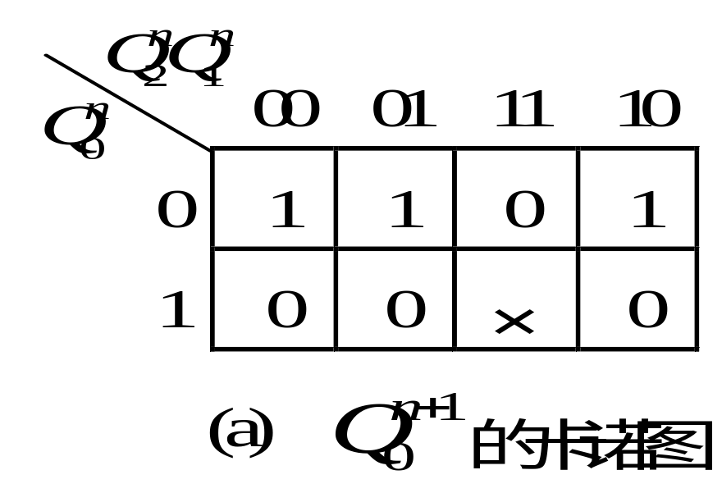
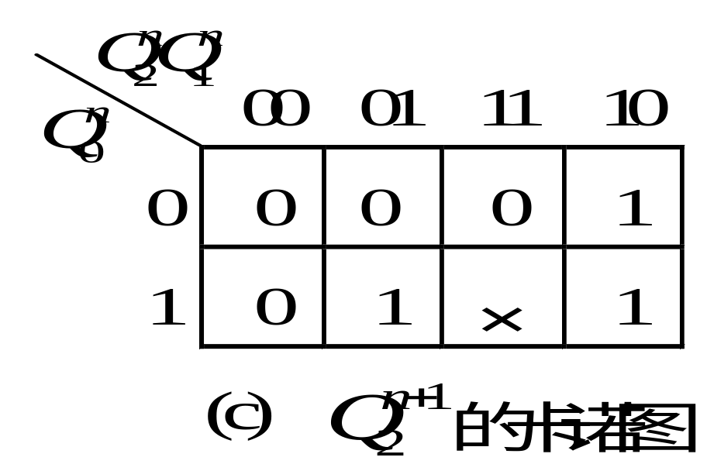
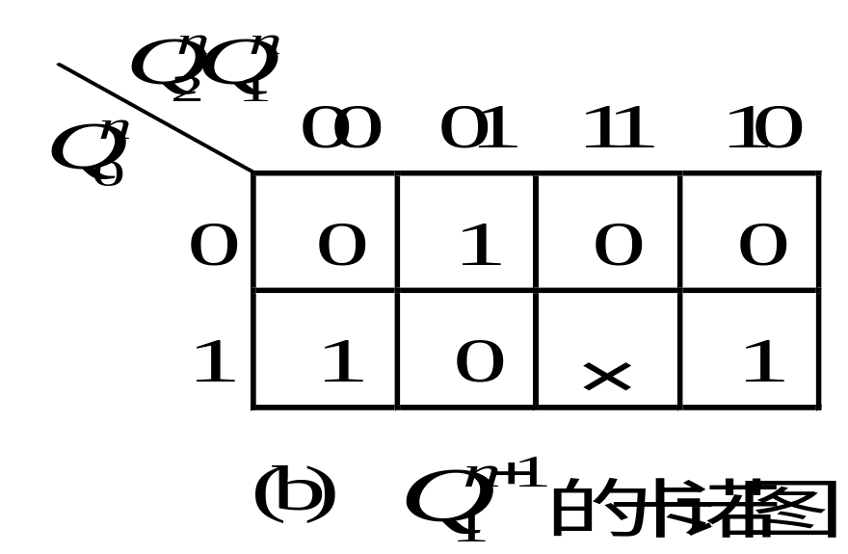
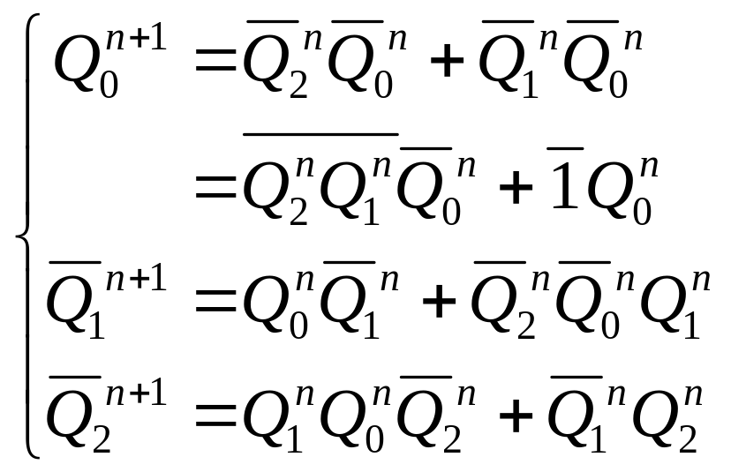
状态方程
不化简，以便使之与JK触发器的特性方程的形式一致。

Slide 6
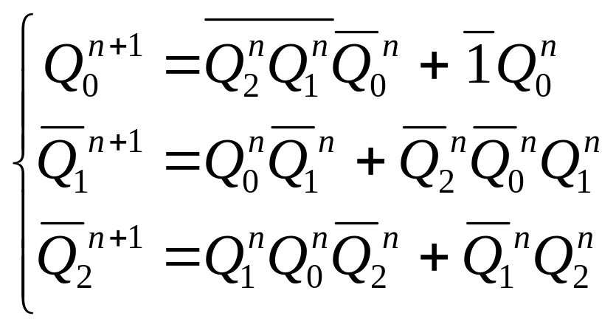
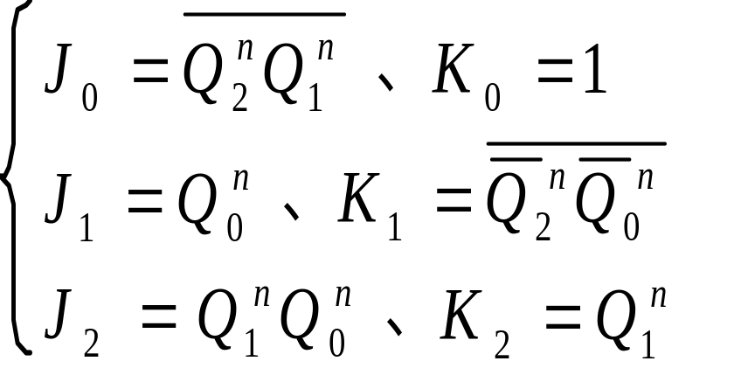
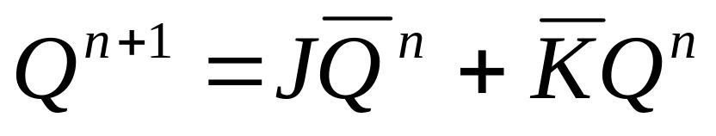
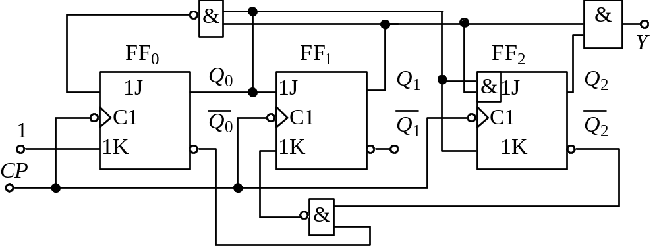
比较，得驱动方程：
5
电路图

Slide 7
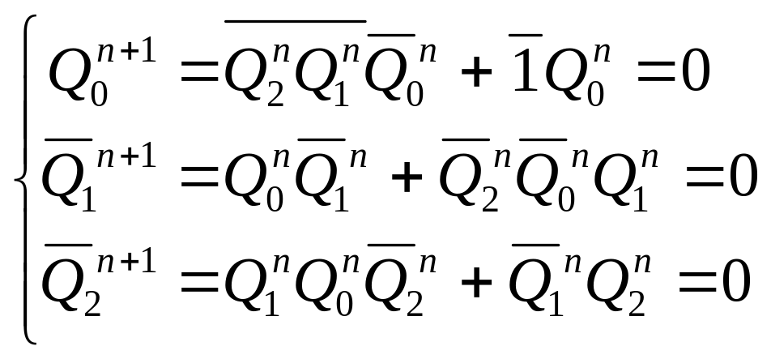
6
检查电路能否自启动
将无效状态111代入状态方程计算：
可见111的次态为有效状态000，电路能够自启动。

Slide 8
设计一个串行数据检测电路，当连续输入3个或3个以上1时，电路的输出为1，其它情况下输出为0。例如：
输入X 101100111011110
输入Y 000000001000110
例
1
建立原始状态图
X/Y
1/0
设电路开始处于初始状态为S_{0。}
0/0
S₀
S₁
第一次输入1时，由状态S₀转入状态S₁，并输出0；
0/0
1/0
0/0
0/0
若继续输入1，由状态S₁转入状态S₂，并输出0；
S₃
S₂
1/1
1/1
如果仍接着输入1，由状态S₂转入状态S₃，并输出1；
电路无论处在什么状态，只要输入0，都应回到初始状态，并输出0，以便重新计数。
此后若继续输入1，电路仍停留在状态S₃，并输出1。

Slide 9
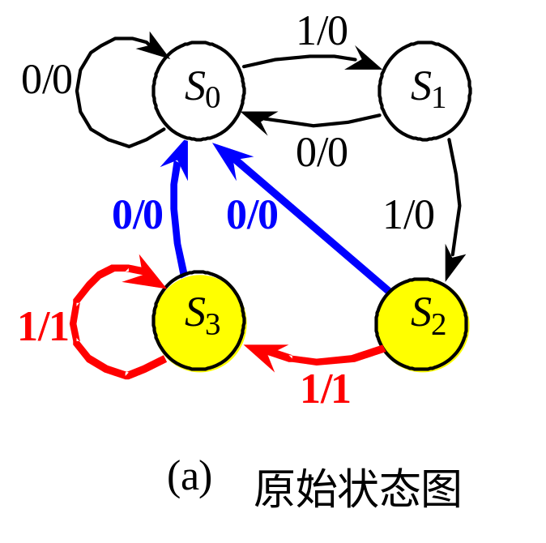
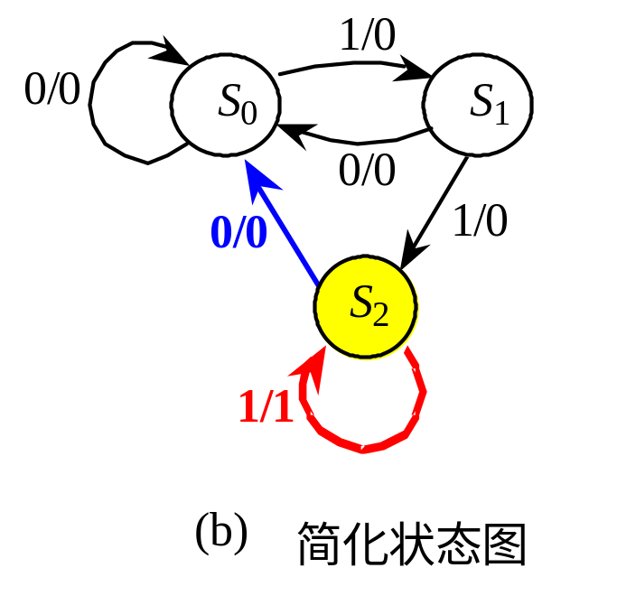
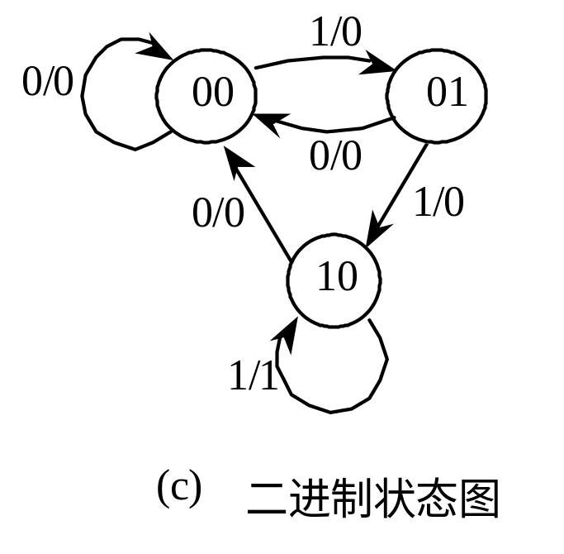
2
状态化简
3
状态分配
S₀=00S₁=01S₂=10

Slide 10
等价状态
等价状态：原始状态图中，凡是在输入相同时，输出相同、要转换到的次态也相同的状态，称为等价状态。
状态化简：就是将多个等价状态合并成一个状态，把多余的状态都去掉，从而得到最简的状态图。
所得原始状态图中，状态S2和S3等价。因为它们在输入为1时输出都为1，且都转换到次态S3；在输入为0时输出都为0，且都转换到次态S0。所以它们可以合并为一个状态，合并后的状态用S2表示。

Slide 11
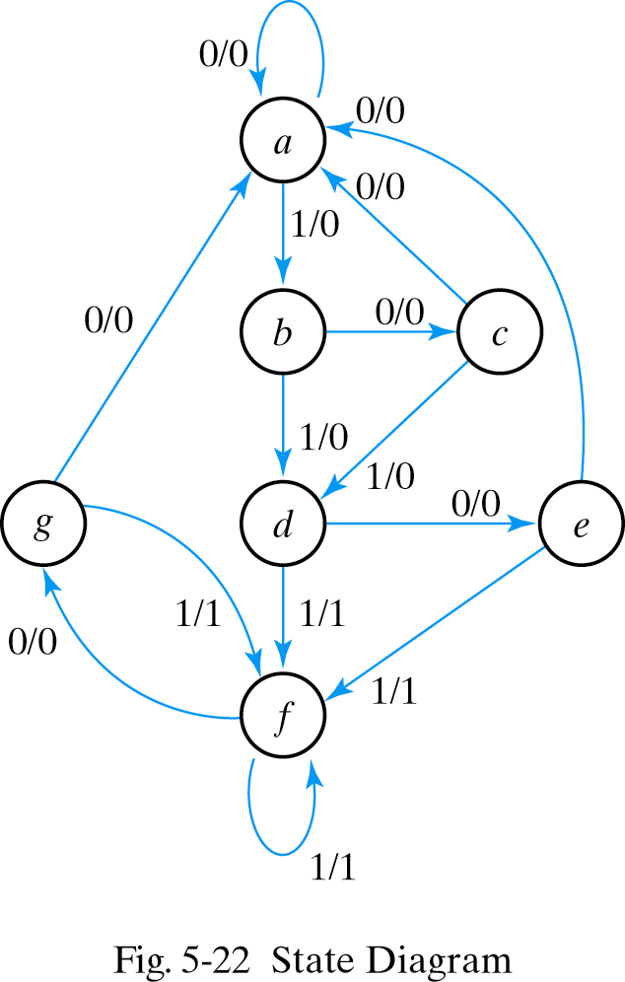
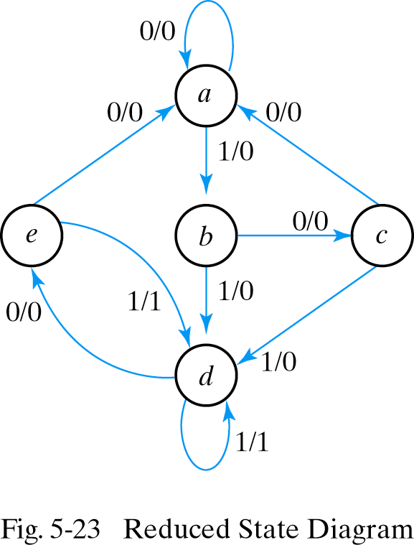

Slide 12
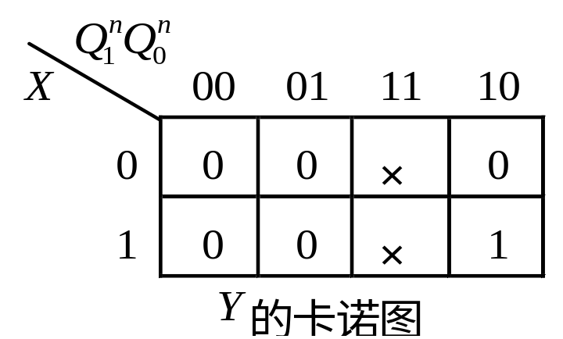
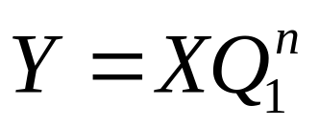
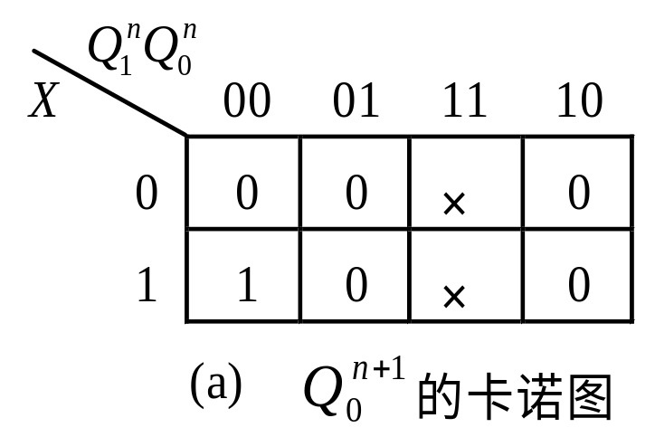
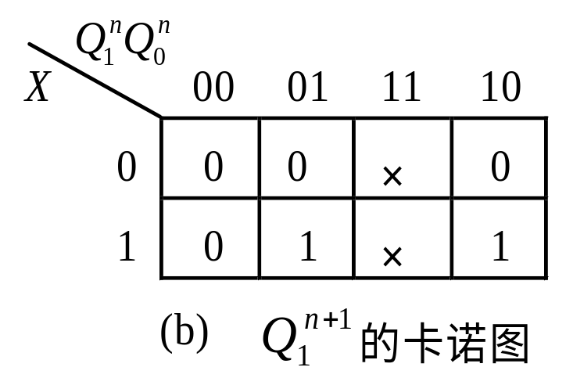
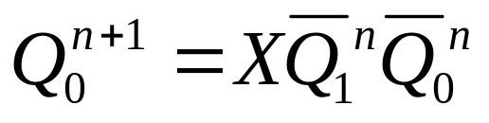
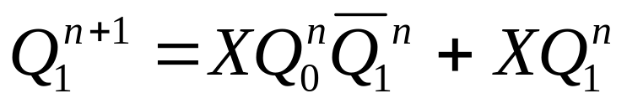
4
选触发器，求时钟、输出、状态、驱动方程
选用2个CP下降沿触发的JK触发器，分别用FF₀、FF₁表示。采用同步方案，即取：
输出方程
状态方程

Slide 13
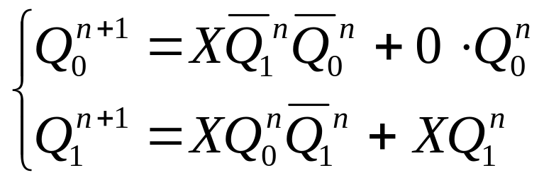
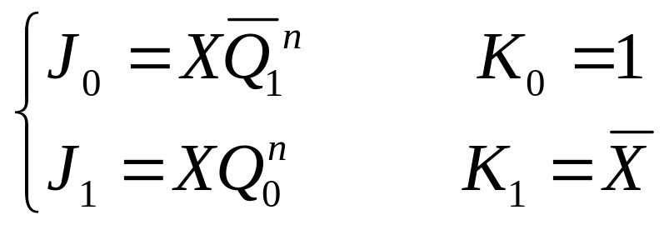
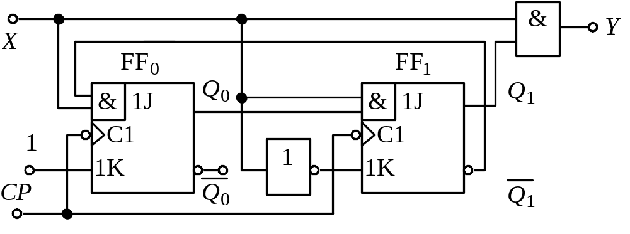
比较，得驱动方程：
5
电路图
6
检查电路能否自启动
将无效状态11代入输出方程和状态方程计算：
电路能够自启动。

Slide 14
思考
如果换成D触发器来实现，有哪些不同？

Slide 15
需要进一步讨论的问题
采用Moore型还是Mealy型电路？
如何化简状态？怎样合理分配状态编码？
选择什么类型的触发器为好？

Slide 16
主要考虑如下几点：
（1） 确定采用Moore型还是Mealy型电路。
如果输出可由状态编码完全确定、或状态编码本身就是希望的输出（如计数器），则可采用Moore型电路；
如果求输出量时，有输入量参与运算较简便，则可采用Mealy型电路。
（2）找准第一个状态。
（3）将第一个状态作为切入点，逐步扩充新状态。
（4）边扩充新状态边确定状态的转移及输入、输出。

Slide 17
触发器类型选择
基于经验进行。目标：激励函数为最简。
  数据锁存、移位类时序逻辑电路，宜选用D触发器；
  计数类时序逻辑电路，宜选用T触发器；
  无明显规律时，则可选用J-K触发器。
  也可以同时选用几种类型的触发器。

Slide 18
课堂练习
设计一个二进制模8计数器
设计一个101序列检测器，要求当连续出现101时，输出为1，否则为0。

